Slide 1
ư
ư
ư
ư
ư

Slide 2
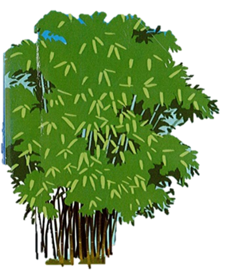
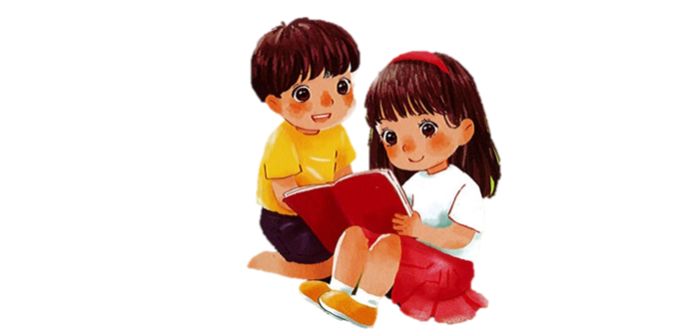
TIẾNG VIỆT 1

Slide 3
Khởi động

Slide 4
NÀO MÌNH CÙNG LÊN XE BUÝT

Slide 5
1
2
3
4
5

Slide 6
ui
túi
1

Slide 7
1
2
3
4
5

Slide 8
bùi
mũi
sủi
2

Slide 9
2
3
5
4

Slide 10
cửi
gửi
ngửi
3

Slide 11
3
4
5

Slide 12
dãy núi
bụi cỏ
gửi thư
4

Slide 13
4
5

Slide 14
Lan gửi thư cho Hà kể về quê Lan. Ở đó, có nhà sàn nằm ven đồi. Mùa này, chim ca rộn rã, sim nở rộ tím cả núi đồi. Lan mời Hà lên thăm quê Lan.
5

Slide 16
Nhận biết
2
Ao thu lạnh leo nước trong veo.
͂
Notes:
Thầy cô chiếu slide đã rồi mới chỉnh các vần nhé! Nhìn nó lệch vậy nhưng chiếu lên mới biết nó lệch hay k nhé

Slide 17
Bài
ao eo
42
Nhận biết
2
Ao thu lạnh leo nước trong veo.
͂
Notes:
Thầy cô chiếu slide đã rồi mới chỉnh các vần nhé! Nhìn nó lệch vậy nhưng chiếu lên mới biết nó lệch hay k nhé

Slide 18
Đọc
3
ao
eo
l
eo
leo
̃

Slide 19
So sánh
a
ao
o
e
eo
o

Slide 20
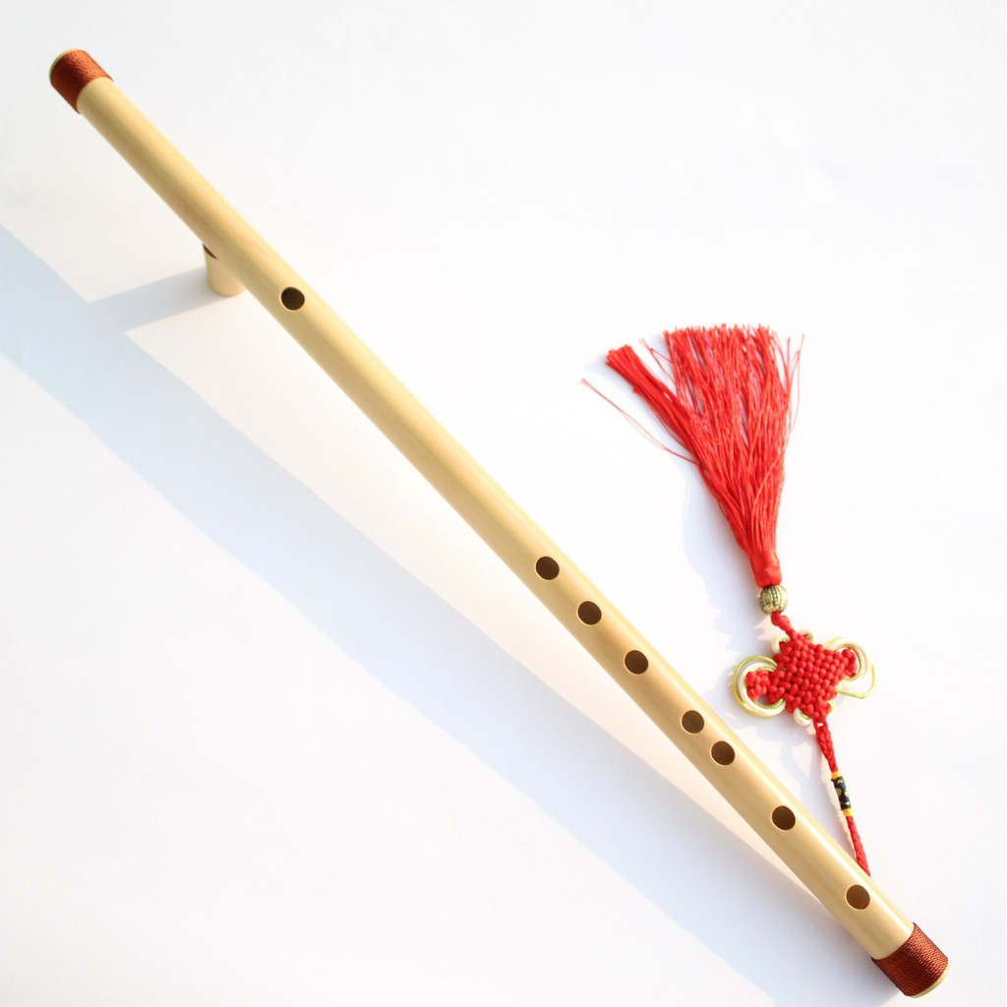
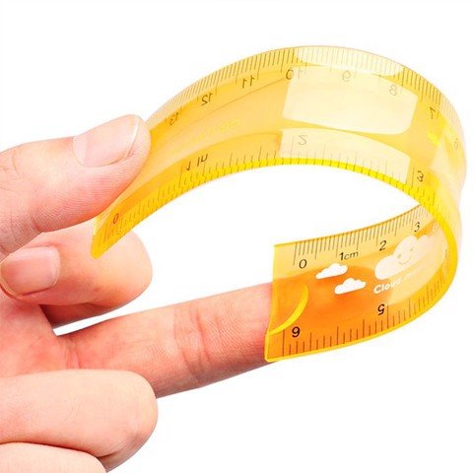
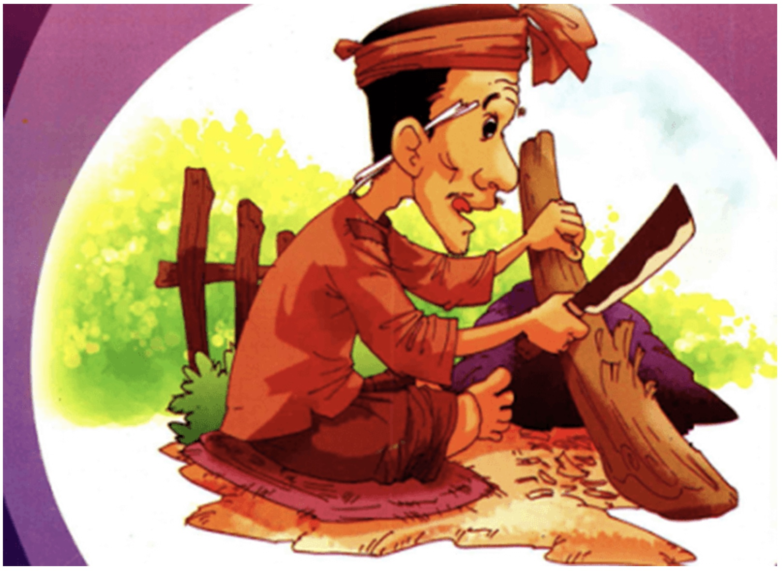
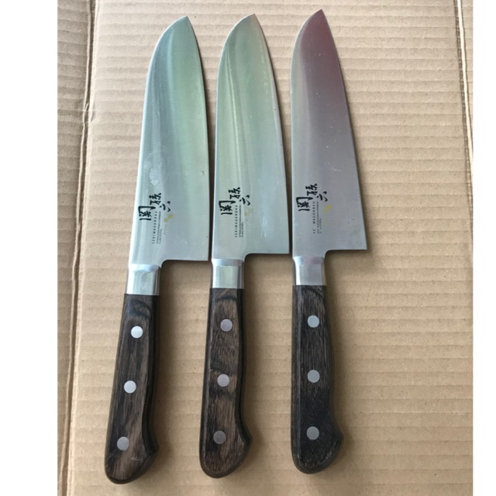
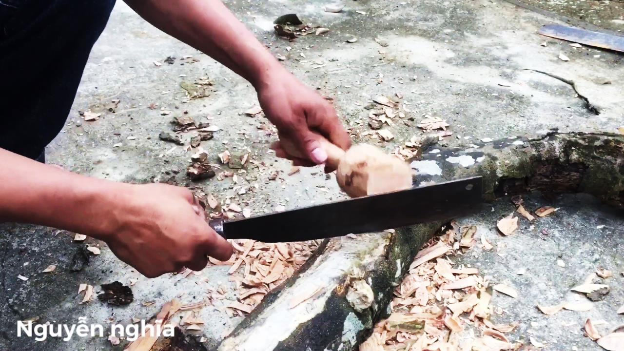
ao
ao
ao
eo
eo
eo
chào
dao
sáo
dẻo
đẽo
kẹo

Slide 21
ao
eo
l
eo
leo

Slide 22
ngôi sao
ao

Slide 23
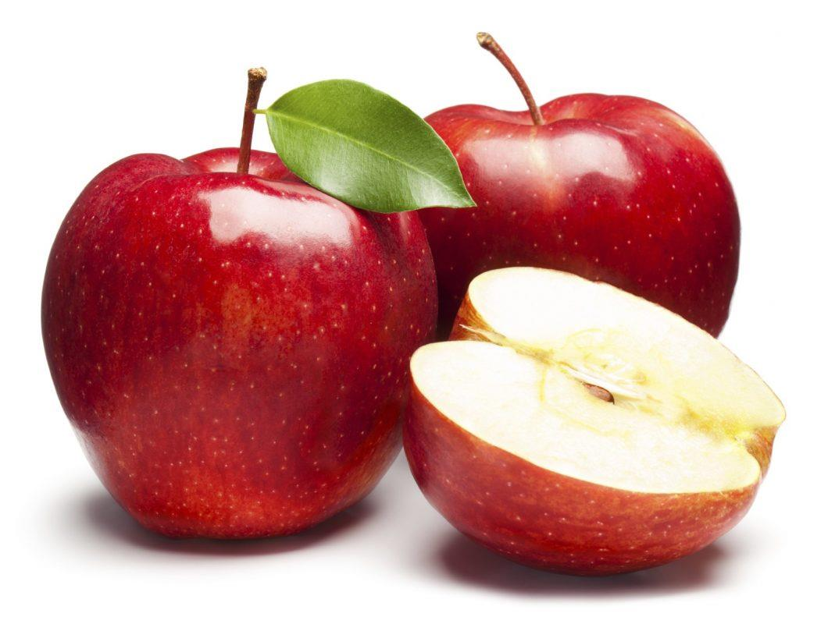
quả táo
ao

Slide 24
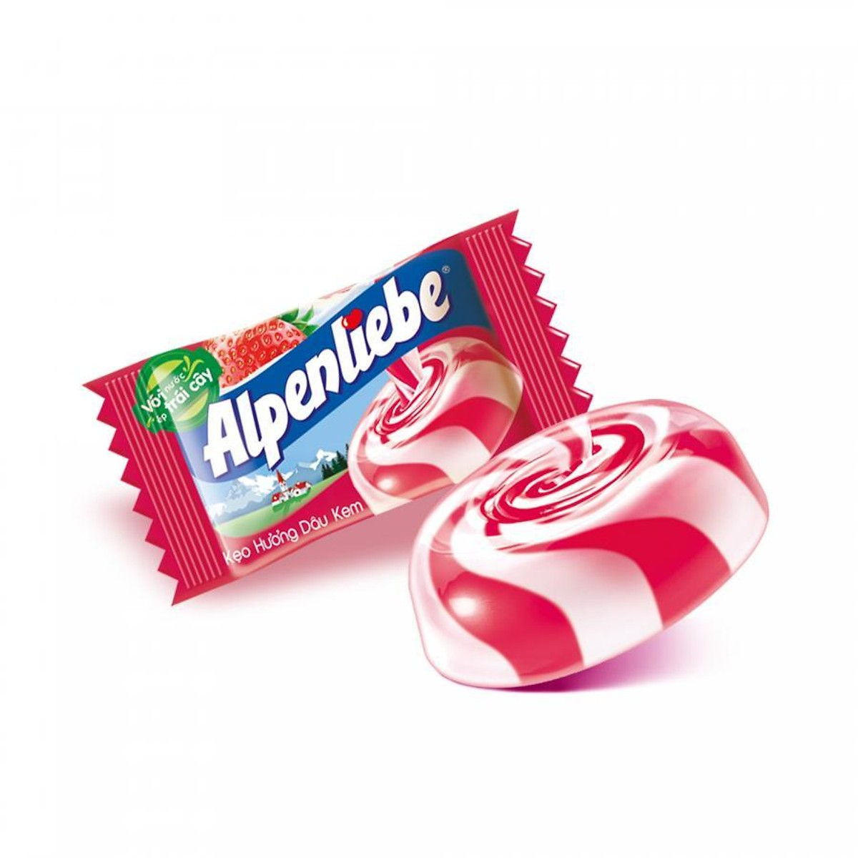
cái kẹo
eo

Slide 25
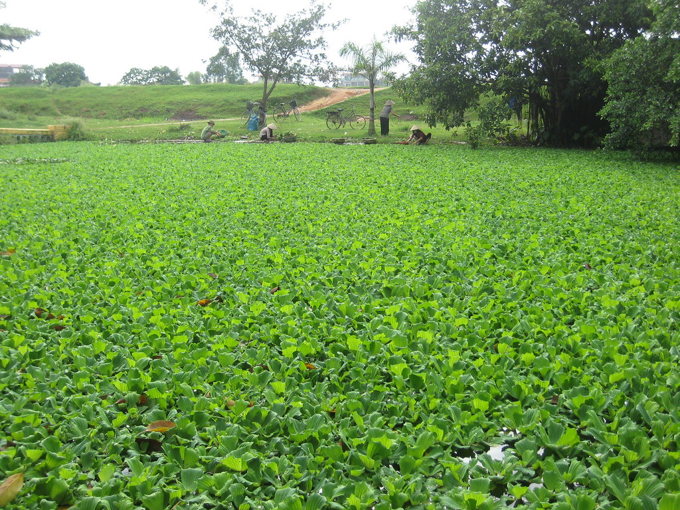
ao bèo
ao
eo

Slide 26
ngôi sao
quả táo
cái kẹo
ao bèo

Slide 27
ao
eo
l
eo
leo
ngôi sao
quả táo
cái kẹo
ao bèo

Slide 28
3
ViÕt b¶ng
ao
΄o
ao
΄o
ao
΄o

Slide 31
ǻgċ sao
ao χĘo

Slide 33
Đọc
6
1
Trên cây cao, đàn chào mào bay đi, bay lại. Mấy chú sáo đen vui ca véo von. Còn chim ri vẫn chăm chỉ. Chú tha rơm khô về khéo léo làm tổ.
2
3
4

Slide 34
cao
sáo
véo von
chào mào
khéo léo

Slide 35
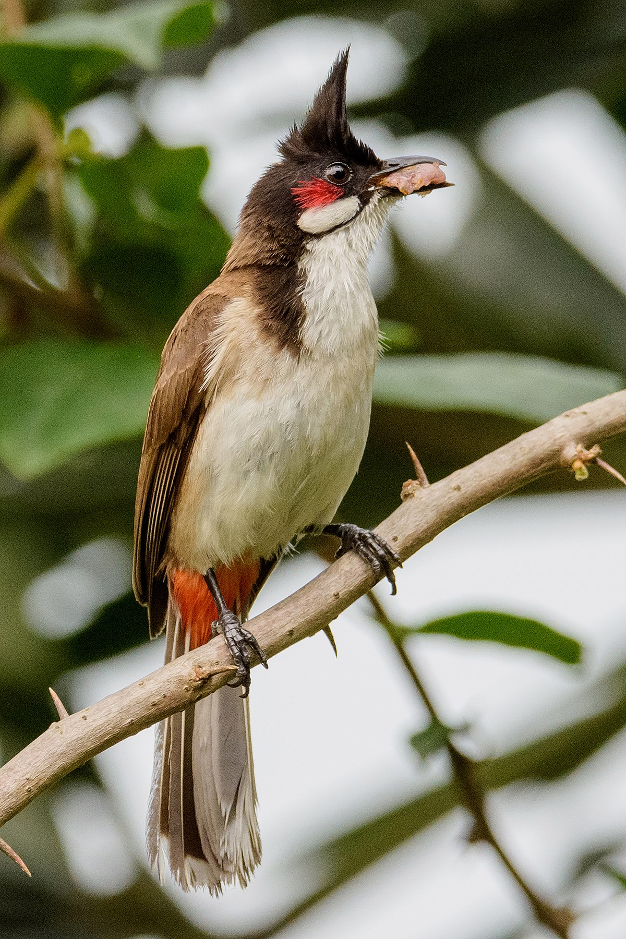
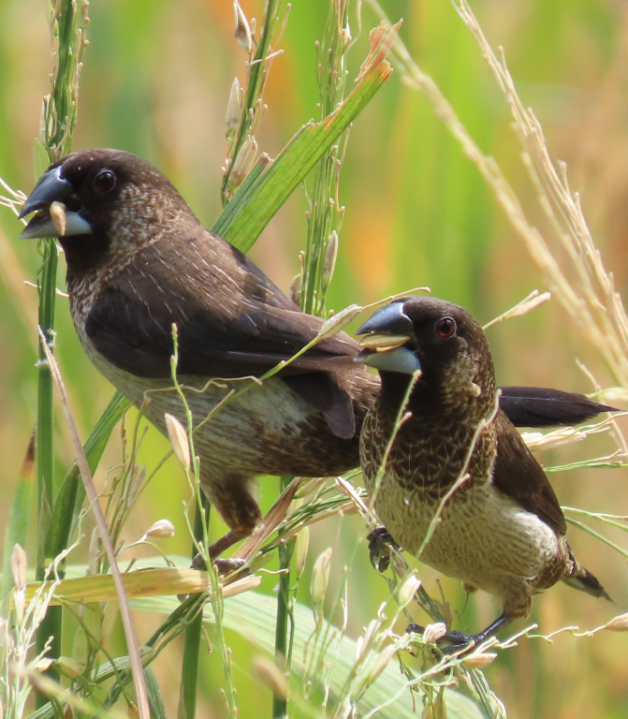
Chim chào mào
Chim sáo
Chim ri

Slide 36
Trên cây cao, đàn chào mào bay đi, bay lại. Mấy chú sáo đen vui ca véo von. Còn chim ri vẫn chăm chỉ. Chú tha rơm khô về khéo léo làm tổ.
Những loài chim nào xuất hiện trong bài?
Đàn chào mào làm gì?
Mấy chú sáo đen làm gì?
Chim ri làm gì?
Em thích nhất chú chim nào? Vì sao?

Slide 37
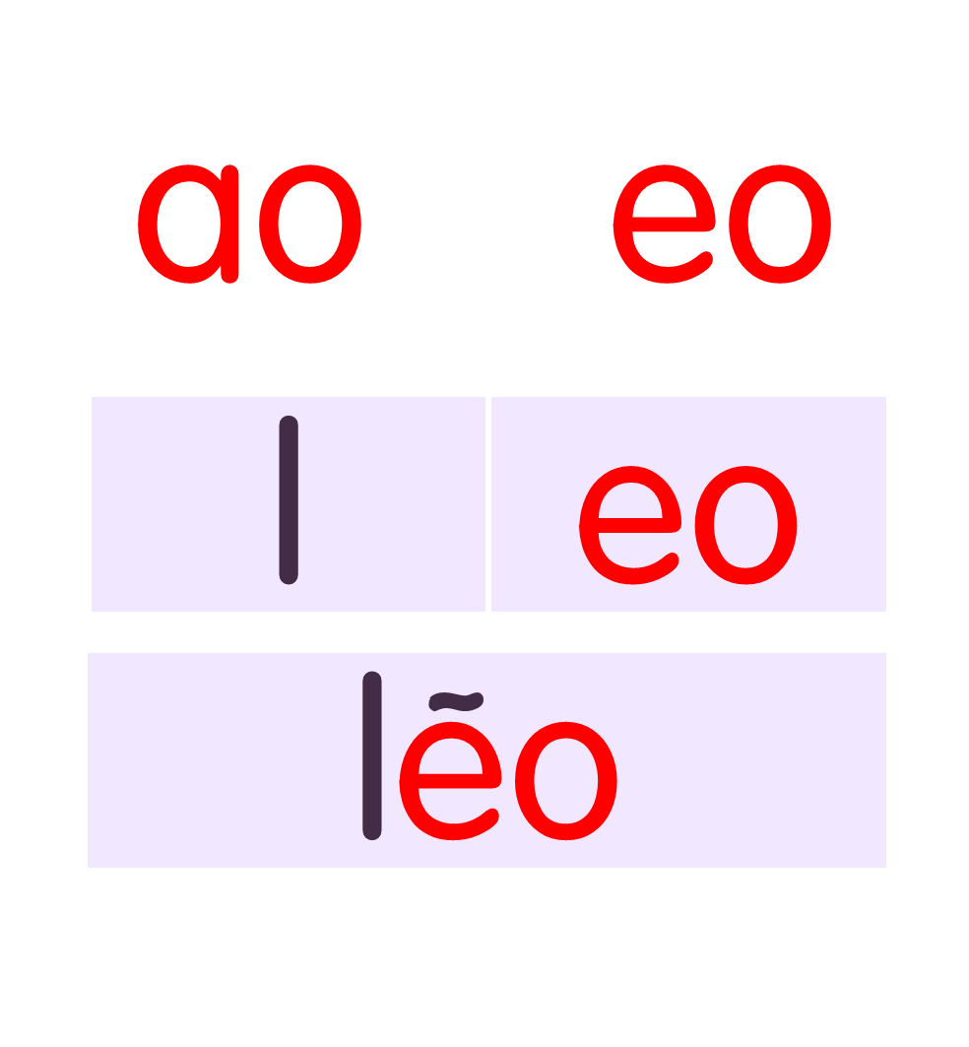
ngôi sao
quả táo
cái kẹo
ao bèo
Trên cây cao, đàn chào mào bay đi, bay lại. Mấy chú sáo đen vui ca véo von. Còn chim ri vẫn chăm chỉ. Chú tha rơm khô về khéo léo làm tổ.

Slide 38
Nói
7
Em chăm chỉ

Slide 39
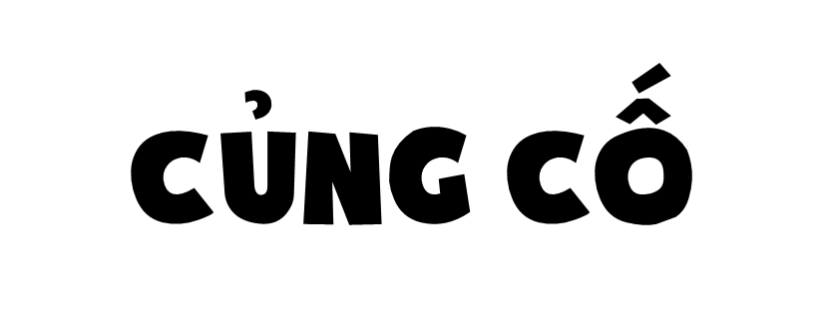

Slide 40
ngôi sao
quả táo
cái kẹo
ao bèo
Trên cây cao, đàn chào mào bay đi, bay lại. Mấy chú sáo đen vui ca véo von. Còn chim ri vẫn chăm chỉ. Chú tha rơm khô về khéo léo làm tổ.

